Slide 1
Sergiusz Urbaniak
155632

Slide 2
Co napisałem?
Gra Monopoly z użyciem biblioteki SFML
Udało mi się zaimplementować:
generowanie planszy
interakcję z polami niewymagającymi obsługi SFML - czyli takich, z którymi interakcja wymagałaby interakcji użytkownika z ekranem, np. usunięcie przez gracza X graczowi Y jakiegoś pola
system losowania, szóstki (wyjątek), rund, ekonomia, budynki, więzienie, kary, interakcja między graczami na polach typu “default” - kupno pola, sprzedaż, zapłata kary

Slide 3
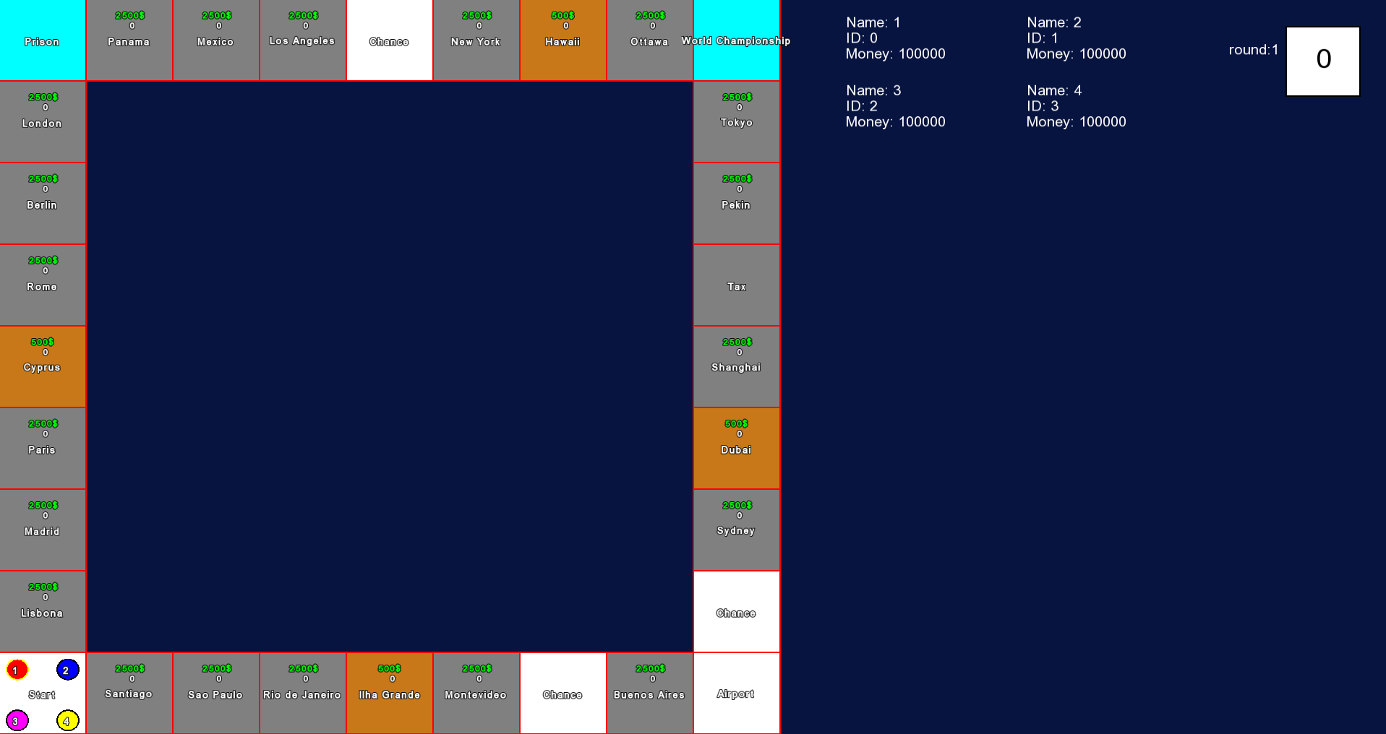

Slide 4
Jakie napotkałem problemy?
Problemy z utworzeniem systemu eventów
Problem z utworzeniem głównej pętli gry
Problemy z logiczną implementacją niektórych pól gry
Obsługa SFML - toporne ustawianie obiektów na ekranie oraz połączenie wyświetlania okienek z jednoczesną obsługą eventów, które pochłonęło mi wiele czasu

Slide 5
Czego nauczyłem się nowego?
Większość rzeczy było dla mnie nowych. Choć miałem do czynienia wcześniej z C#, to nie pisałem nigdy aż tak jak dla mnie skomplikowanego kodu. Napisanie tak złożonego projektu w mało znanym mi stylu programowania uważam że mogło być błędem, nie miałem nigdy wcześniej do czynienia z SFML i nie pisałem bardziej skomplikowanych programów, mimo wielu godzin nad nim spędzonym nie potrafiłem go ukończyć (lub w pewnym momencie przeszkodziły mi zaliczenia).
Starałem się pisać kod sam i na podstawie tego, co się dowiedziałem na zajęciach, najwięcej pomocy potrzebowałem z obsługą SFML. Bardzo dobrze mi się nad tym projektem pracowało, mimo iż niekiedy implementacja jednej funkcji zajmowałam i godziny, to czuję, iż nauczyłem się w pewnym stopniu “myślenia obiektowego” i czuję satysfakcję oraz motywację, aby lepiej zrozumieć ten styl programowania i się w tym rozwijać.
Poprawa stylu kodowania

Slide 6
Co należałoby poprawić?
Obsługa reszty pól planszy (szczególnie te, wymagające interakcji z ekranem i obsługą SFML: pola Chance, Airport, World Championship) oraz dodanie warunku zakończenia gry
Skrócenie niektórych zapisów kodu (szczególnie klasy odpowiedzialne za rysowanie na ekranie)
Poprawienie deklaracji i definicji pól w blokach kodu odpowiedzialnych za obsługę SFML
Poprawa obsługi eventów (podczas pisania obsługa zdarzeń zajęła mi bardzo dużo czasu z powodu braku sensownego pomysłu na utworzenie klas, kilkukrotnie przebudowywałem ten system)
Dodanie testów

